Slide 1
Messe du 14 juillet 2024
15ème dimanche ordinaire – Année B

Slide 2
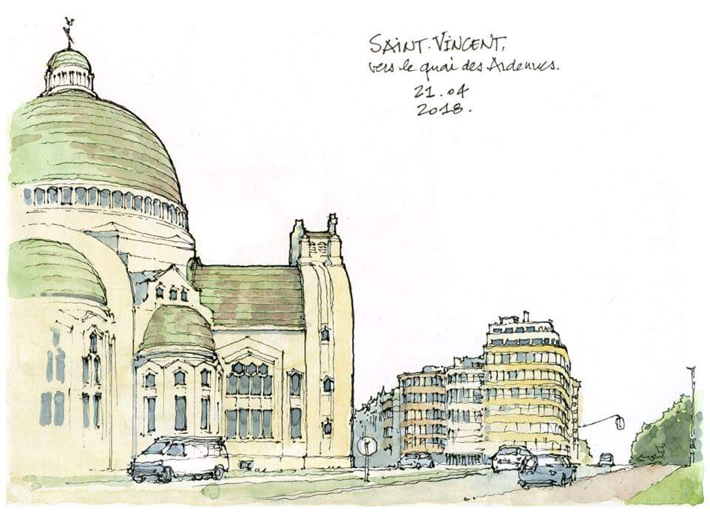

Slide 3
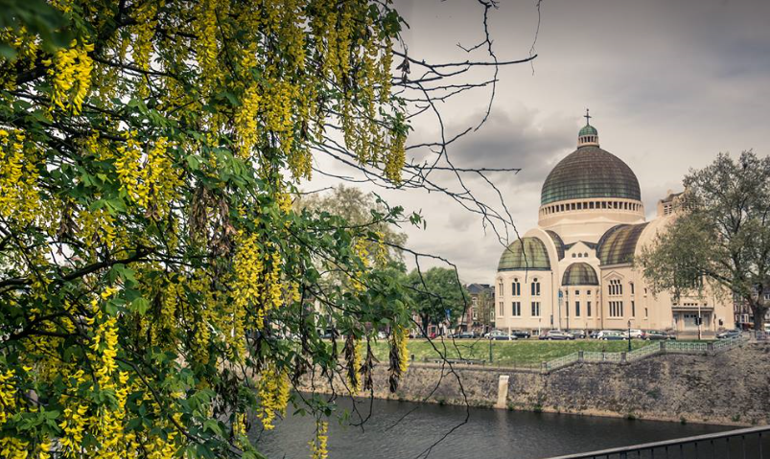

Slide 4
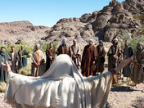

Slide 5
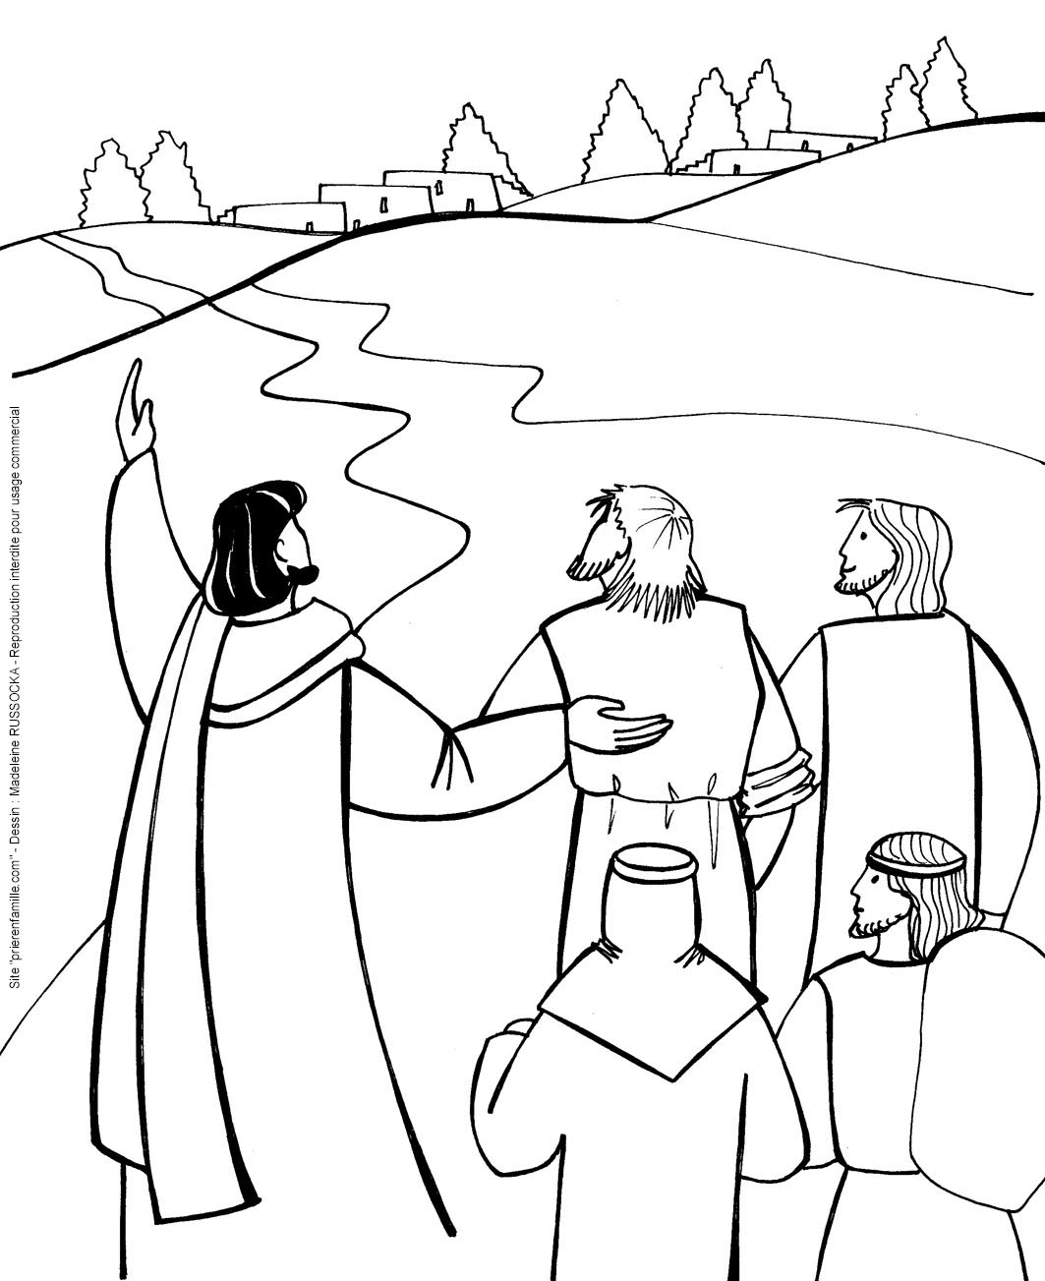

Slide 7
Venez chantons notre Dieu A509
Communauté de l'Emmanuel (G. Dadillon)
Refrain:
Venez chantons notre Dieu
lui le roi des cieux!
Il est venu pour sauver l'humanité
et nous donne la vie.
Exulte pour ton roi, Jérusalem
danse de joie.
1) Il est venu
pour nous sauver du péché
Exulte Jérusalem danse de joie.
oui par sa mort,
tous nous sommes libérés,
Exulte Jérusalem danse de joie.

Slide 8
Refrain :
Venez chantons notre Dieu
lui le roi des cieux!
Il est venu pour sauver l'humanité
et nous donne la vie.
Exulte pour ton roi, Jérusalem
danse de joie.
2) Oui tous ensemble
rejetons notre péché,
Exulte Jérusalem danse de joie.
Dans sa bonté,
tous nous sommes pardonnés
Exulte Jérusalem dans de joie.

Slide 9
Refrain :
Venez chantons notre Dieu
lui le roi des cieux!
Il est venu pour sauver l'humanité
et nous donne la vie.
Exulte pour ton roi, Jérusalem
danse de joie.
3) Le Roi de gloire
nous a donné le salut,
Exulte Jérusalem danse de joie.
Sa majesté,
nous pouvons la contempler,
Exulte Jérusalem danse de joie.

Slide 10
Refrain :
Venez chantons notre Dieu
lui le roi des cieux!
Il est venu pour sauver l'humanité
et nous donne la vie.
Exulte pour ton roi,
Jérusalem danse de joie.
4 - S´il est venu
ce n´est pas pour nous juger
Exulte Jérusalem danse de joie.
Mais seulement
pour que nous soyons sauvés. Exulte Jérusalem danse de joie.

Slide 11
Refrain :
Venez chantons notre Dieu
lui le roi des cieux!
Il est venu pour sauver l'humanité
et nous donne la vie.
Exulte pour ton roi,
Jérusalem danse de joie.
5 - Si nous croyons,
par lui nous sommes guéris
Exulte Jérusalem danse de joie.
Oui nous croyons
que c´est lui le pain de vie
Exulte Jérusalem danse de joie.

Slide 12
Refrain :
Venez chantons notre Dieu
lui le roi des cieux!
Il est venu pour sauver l'humanité
et nous donne la vie.
Exulte pour ton roi,
Jérusalem danse de joie.
6 - Dieu parmi nous,
c´est Jésus Emmanuel
Exulte Jérusalem danse de joie.
Par son Esprit
il est au milieu de nous
Exulte Jérusalem danse de joie.

Slide 13
Refrain :
Venez chantons notre Dieu
lui le roi des cieux!
Il est venu pour sauver l'humanité
et nous donne la vie.
Exulte pour ton roi,
Jérusalem danse de joie.

Slide 15
MESSE « A TOI, DIEU, LA LOUANGE » (AL 201)
Kyrie.
Seigneur, prends pitié.
Seigneur, prends pitié.
Ô Christ, prends pitié.
Ô Christ, prends pitié.
Seigneur, prends pitié.
Seigneur, prends pitié.

Slide 17
MESSE « A TOI, DIEU, LA LOUANGE »
Gloria
Gloire à Dieu, paix aux hommes,
joie du ciel sur la terre !
Gloire à Dieu, paix aux hommes,
joie du ciel sur la terre !
Nous te louons, nous te bénissons,
nous t’adorons,
Nous te glorifions, nous te rendons grâce,
Pour ton immense gloire,
Seigneur Dieu, Roi du ciel,
Dieu le Père tout-puissant.
Seigneur, Fils unique, Jésus Christ,
Seigneur Dieu, Agneau de Dieu,
Le Fils du Père ;
Toi qui enlèves le péché du monde,
Prends pitié de nous ;

Slide 18
Toi qui enlèves le péché du monde,
Prends pitié de nous.
Toi qui enlèves le péché du monde,
reçois notre prière;
Toi qui es assis à la droite du Père,
prends pitié de nous.
Car toi seul es saint,
Toi seul es Seigneur,
Toi seul es le Très-Haut : Jésus-Christ,
avec le Saint-Esprit
dans la gloire de Dieu le Père.
Amen.

Slide 19
Refrain
Gloire à Dieu, paix aux hommes,
joie du ciel sur la terre !
Gloire à Dieu, paix aux hommes,
joie du ciel sur la terre !

Slide 21
PSAUME (84)
Fais-nous voir Seigneur,
ton amour.
Et donne-nous ton salut.
1. J’écoute: que dira le Seigneur Dieu ?
Ce qu’il dit, c’est la paix pour son peuple et ses fidèles.
Son salut est proche de ceux qui le craignent, et la gloire habitera notre terre.
2. Amour et vérité se rencontrent,
justice et paix s’embrassent;
la vérité germera de la terre
et du ciel se penchera la justice.
3. Le Seigneur donnera ses bienfaits,
et notre terre donnera son fruit.
La justice marchera devant lui,
et ses pas traceront le chemin.

Slide 23
CHANTE ALLÉLUIA
Chante Alléluia
au Seigneur !
Chante Alléluia
au Seigneur !
Chante Alléluia !
Chante Alléluia !
Chante Alléluia
au Seigneur !

Slide 24
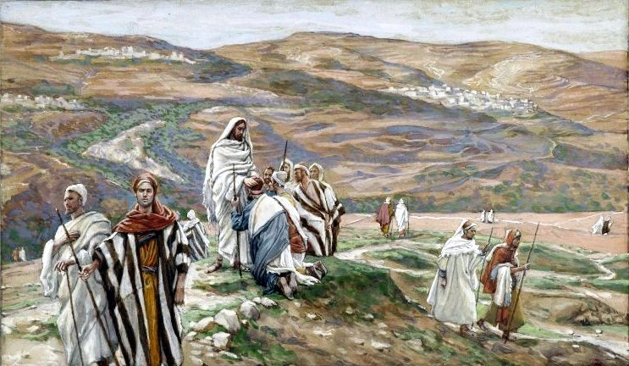

Slide 25
SYMBOLE DES APÔTRES (Credo)
Je crois en Dieu, le Père tout-puissant,
créateur du ciel et de la terre.
Et en Jésus Christ, son Fils unique,
notre Seigneur,
qui a été conçu du Saint-Esprit,
est né de la Vierge Marie,
a souffert sous Ponce Pilate,
a été crucifié, est mort et a été enseveli,
est descendu aux enfers,
le troisième jour est ressuscité des morts,
est monté aux cieux,
est assis à la droite de Dieu
le Père tout-puissant,
d’où il viendra juger les vivants et les morts.
Je crois en l’Esprit Saint,
à la sainte Église catholique,
à la communion des saints,
à la rémission des péchés,
à la résurrection de la chair,
à la vie éternelle.
Amen

Slide 27
Intentions
Accueille au creux de tes mains
la prière de tes enfants.

Slide 29
MON PÈRE, JE M’ABANDONNE A TOI
Mon Père, mon Père
je m'abandonne à Toi
fais de moi ce qu'il te plaira
quoi que tu fasses je Te remercie
Je suis prêt à tout
J'accepte tout
Car Tu es mon Père
je m'abandonne à Toi
Car Tu es mon Père
je me confie en Toi
[instrumental]

Slide 30
Mon Père, mon Père,
en Toi je me confie
en Tes mains je mets mon esprit
je Te le donne
le cœur plein d'amour
je n'ai qu'un désir :
T'appartenir
Car Tu es mon Père
je m'abandonne à Toi
car Tu es mon Père
je me confie en Toi
Car Tu es mon Père
je m'abandonne à Toi
Car Tu es mon Père
je me confie en Toi.

Slide 32
SANCTUS
Messe de St François Xavier
Refrain : Sanctus (8 x)
Saint est le Seigneur (bis)
Dieu de l’univers (bis) 2 x
1. Le ciel et la terre
sont remplis de ta gloire, Hosanna, hosanna
au plus haut des cieux (bis)
Refrain :
Saint est le Seigneur (bis)
Dieu de l’univers (bis) 2x

Slide 33
2. Béni soit celui
qui vient au nom du Seigneur,
Hosanna, hosanna
au plus haut des cieux (bis)
Refrain :
Saint est le Seigneur (bis)
Dieu de l’univers (bis) 2 x
Sanctus (8 x)

Slide 35
ANAMNÈSE
Le célébrant :
Il est grand, le mystère de la foi :
Assemblée :
Nous proclamons ta mort,
Seigneur Jésus.
Nous célébrons ta résurrection.
Nous attendons ta venue
dans la gloire.

Slide 37
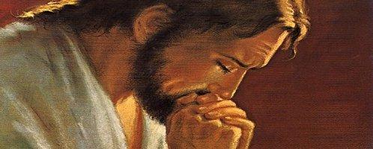

Slide 38
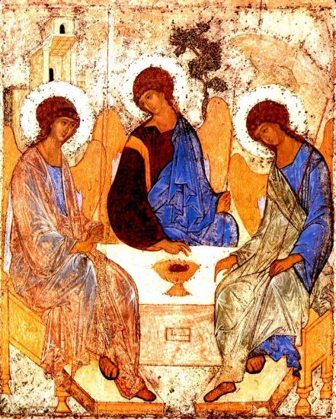

Slide 41
PRIÈRE POUR LA PAIX
Seigneur Jésus Christ, tu as dit à tes apôtres :
« Je vous laisse la paix, je vous donne ma paix » ,
ne regarde pas nos péchés
mais la foi de ton Eglise :
pour que ta volonté s’accomplisse,
donne-lui toujours cette paix,
et conduis-la vers l’unité parfaite,
Toi qui règnes pour les siècles des siècles.
Amen

Slide 43
DONNE LA PAIX.
Refrain.
Donne la paix, donne la paix,
donne la paix à ton frère ;
Donne la paix, donne la paix,
donne la paix à ton frère.
Couplet 1.
Christ est venu semer l’amour,
donne l’amour à ton frère.
Christ est venu semer la joie,
donne la joie à ton frère.
Couplet 2.
Christ est venu semer l’espoir,
donne l’espoir à ton frère.
Christ est venu semer la paix,
donne la paix à ton frère.

Slide 45
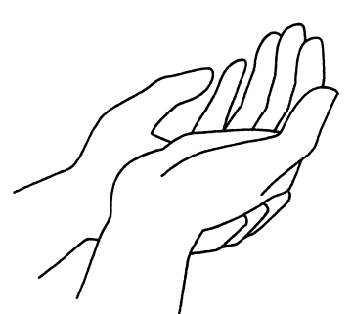
Libère nous, Seigneur,
de tout ce qui nous encombre.
Fais-nous connaître tes chemins et aide-nous à marcher à ta suite !

Slide 46
SI LE PERE VOUS APPELLE (T 154-1)
Couplet 1.
Si le Père vous appelle
à aimer comme Il vous aime,
dans le feu de son Esprit,
Bienheureux êtes-vous !
Si le monde vous appelle
à lui rendre une espérance,
à lui dire son salut,
Bienheureux êtes-vous !
Si l’Eglise vous appelle
à peiner pour le Royaume,
aux travaux de la moisson,
Bienheureux êtes-vous !

Slide 47
Refrain.
Tressaillez de joie !
Tressaillez de joie !
Car vos noms sont inscrits
pour toujours dans les cieux !
Tressaillez de joie !
Tressaillez de joie !
Car vos noms sont inscrits
dans le cœur de Dieu !

Slide 48
Couplet 2.
Si le Père vous appelle
à la tâche des Apôtres,
en témoins du seul Pasteur,
Bienheureux êtes-vous !
Si le monde vous appelle
à l’accueil et au partage
pour bâtir son unité,
Bienheureux êtes-vous !
Si l’Eglise vous appelle
à répandre l’Evangile
en tout point de l’univers,
Bienheureux êtes vous !

Slide 49
Refrain.
Tressaillez de joie !
Tressaillez de joie !
Car vos noms sont inscrits
pour toujours dans les cieux !
Tressaillez de joie !
Tressaillez de joie !
Car vos noms sont inscrits
dans le cœur de Dieu !

Slide 50
Couplet 3.
Si le Père vous appelle
à quitter toute richesse
pour ne suivre que son Fils,
Bienheureux êtes-vous !
Si le monde vous appelle
à lutter contre la haine
pour la quête de la Paix,
Bienheureux êtes-vous !
Si l’Eglise vous appelle
à tenir dans la prière,
au service des pécheurs,
Bienheureux êtes-vous !

Slide 51
Refrain.
Tressaillez de joie !
Tressaillez de joie !
Car vos noms sont inscrits
pour toujours dans les cieux !
Tressaillez de joie !
Tressaillez de joie !
Car vos noms sont inscrits
dans le cœur de Dieu !

Slide 52
Couplet 4.
Si le Père vous appelle
à parler de ses merveilles,
à conduire son troupeau,
Bienheureux êtes-vous !
Si le monde vous appelle
à marcher vers la lumière
pour trouver la vérité,
Bienheureux êtes-vous !
Si l’Eglise vous appelle
à semer avec patience
pour que lève un blé nouveau,
Bienheureux êtes-vous !

Slide 53
Refrain.
Tressaillez de joie !
Tressaillez de joie !
Car vos noms sont inscrits
pour toujours dans les cieux !
Tressaillez de joie !
Tressaillez de joie !
Car vos noms sont inscrits
dans le cœur de Dieu !

Slide 54
Couplet 5.
Si le Père vous appelle
à montrer qu’il est tendresse,
à donner le pain vivant,
Bienheureux êtes-vous !
Si le monde vous appelle
au combat pour la justice,
au refus d’être violents,
Bienheureux êtes-vous !
Si l’Eglise vous appelle
à l’amour de tous les hommes,
au respect du plus petit,
Bienheureux êtes-vous !

Slide 55
Refrain.
Tressaillez de joie !
Tressaillez de joie !
Car vos noms sont inscrits
pour toujours dans les cieux !
Tressaillez de joie !
Tressaillez de joie !
Car vos noms sont inscrits
dans le cœur de Dieu !

Slide 57
Danse de joie
(communauté de l’Emmanuel)
Refrain :
Danse de joie,
danse pour ton Dieu,
Danse la ronde de sa joie. (bis)
1.
Comme David
devant l’arche de Dieu,
dansons pour le Seigneur.
Il est déjà au milieu de nous,
le royaume de Dieu.

Slide 58
Refrain :
Danse de joie,
danse pour ton Dieu,
Danse la ronde de sa joie. (bis)
2.
Comme Marie chez Elisabeth,
j’exulte de joie.
Car le Seigneur habite en moi
et chante Alléluia !
3.
Com’ les bergers à Bethléem, glorifions le Seigneur.
Nous avons vu et entendu les merveilles de Dieu.

Slide 60
Il appela les Douze ;
alors il commença à les envoyer en mission deux par deux.
Seigneur Jésus,
je veux aller sur le chemin que tu m’indiques pour annoncer ta Bonne Nouvelle

Slide 62
QUE VIENNE TON RÈGNE
(Communauté de l’Emmanuel)
Refrain :
Que vienne ton règne
Que ton nom soit sanctifié
Sur la terre comme au ciel
Que ta volonté soit faite
Que coule en torrents
Ton esprit de vérité
Donne-nous ton espérance
Ton amour, ta sainteté

Slide 63
1.
Qui pourrait nous séparer
De ton amour immense
Qui pourrait nous détourner
De ta miséricorde

Slide 64
Refrain :
Que vienne ton règne
Que ton nom soit sanctifié
Sur la terre comme au ciel
Que ta volonté soit faite
Que coule en torrents
Ton esprit de vérité
Donne-nous ton espérance
Ton amour, ta sainteté

Slide 65
2.
Tu habites nos louanges
Tu inspires nos prières
Nous attires en ta présence
Pour nous tourner vers nos frères

Slide 66
Refrain :
Que vienne ton règne
Que ton nom soit sanctifié
Sur la terre comme au ciel
Que ta volonté soit faite
Que coule en torrents
Ton esprit de vérité
Donne-nous ton espérance
Ton amour, ta sainteté

Slide 67
Pont :
Délivre-nous de tout mal
Donne la paix à ce temps
Libère-nous du péché
Toi qui fais miséricorde
Rassure-nous dans l'épreuve
Nous espérons ton royaume
Tu nous promets le bonheur
L'avènement de Jésus
Tu seras notre lumière
Il n'y aura plus de nuit
Ton nom sera sur nos lèvres
De larmes, il n'y aura plus

Slide 68
Refrain :
Que vienne ton règne
Que ton nom soit sanctifié
Sur la terre comme au ciel
Que ta volonté soit faite
Que coule en torrents
Ton esprit de vérité
Donne-nous ton espérance
Ton amour, ta sainteté

Slide 70
QUE VIENNE TON RÈGNE
(Communauté de l’Emmanuel)
Refrain :
Que vienne ton règne
Que ton nom soit sanctifié
Sur la terre comme au ciel
Que ta volonté soit faite
Que coule en torrents
Ton esprit de vérité
Donne-nous ton espérance
Ton amour, ta sainteté

Slide 71
1.
Qui pourrait nous séparer
De ton amour immense
Qui pourrait nous détourner
De ta miséricorde

Slide 72
Refrain :
Que vienne ton règne
Que ton nom soit sanctifié
Sur la terre comme au ciel
Que ta volonté soit faite
Que coule en torrents
Ton esprit de vérité
Donne-nous ton espérance
Ton amour, ta sainteté

Slide 73
2.
Tu habites nos louanges
Tu inspires nos prières
Nous attires en ta présence
Pour nous tourner vers nos frères

Slide 74
Refrain :
Que vienne ton règne
Que ton nom soit sanctifié
Sur la terre comme au ciel
Que ta volonté soit faite
Que coule en torrents
Ton esprit de vérité
Donne-nous ton espérance
Ton amour, ta sainteté

Slide 75
Pont :
Délivre-nous de tout mal
Donne la paix à ce temps
Libère-nous du péché
Toi qui fais miséricorde
Rassure-nous dans l'épreuve
Nous espérons ton royaume
Tu nous promets le bonheur
L'avènement de Jésus
Tu seras notre lumière
Il n'y aura plus de nuit
Ton nom sera sur nos lèvres
De larmes, il n'y aura plus

Slide 76
Refrain :
Que vienne ton règne
Que ton nom soit sanctifié
Sur la terre comme au ciel
Que ta volonté soit faite
Que coule en torrents
Ton esprit de vérité
Donne-nous ton espérance
Ton amour, ta sainteté

